Slide 1
Pragmatik
Ein ÜBERBLICK

Slide 2
Wissenschaftlich betrachtet
1970 erfolgte eine Neuorientierung in der Linguistik:
  Nicht nur Sprachsysteme sollen erforscht werden, sondern auch Sprachverwendung der sprechenden Personen und der Beschreibung von Sprache in ihrer konkreten Verwendung („in der Praxis“)
Zentrale Gedanken dabei sind, dass:
  Sprache nicht nur ein Beschreibungsinstrument, sondern auch ein Mittel für einen bestimmten Zweck ist.
  Die grammatische und lexikalische Bedeutung eines Begriffs nicht immer mit der kommunikativen Bedeutung des Begriffes zusammenfällt.

Slide 3
Wissenschaftlich betrachtet
Nach Wittgenstein liegt die Bedeutung eines Wortes in seinem Gebrauch.
  Sprachverwendung kann also als Tätigkeit aufgefasst werden.
  Daher wird auch der Begriff „sprachliche Handeln“ verwendet.
Als Grundelement menschlicher Kommunikation gelten
  jene Handlungen, die durch das Äußern eines Wortes oder Satzes eingeleitet werden.

Slide 4
Definition
„Einbeziehung der sprechenden Personen und der Beschreibung von Sprache in ihrer konkreten Verwendung („in der Praxis“)“
„Pragmatik (...) besagt, dass der Sprechende mit Sprache handelt oder dass Sprache eine Rolle im menschlichen Handeln spielt“
Ernst, 2004:230

Slide 5
In der Pragmatik geht es also darum,
Was wir tun, wenn wir zu irgendwem in irgendeiner Situation sprechen

Slide 6
Was ist Pragmatik?
(vgl. Linke/Nussbaumer/Portmann, 2004:9ff)
Systemlinguistik | Pragmalinguistik
Systematische Konstruktion sprachlicher Handlungen und Äußerungen | Betrachtung des situationsgebunden Sprachgebrauchs
Analyse innersprachlicher Faktoren | Analyse der Regelhaftigkeit beim Gebrauch von Mustern
Lautbildung, Silbenstruktur, Satzbildung etc. | Inner- und außersprachlicher Faktoren, d.h. die Beziehung der Äußerung von Sprecher zu Hörer auf den Kontext (Status der Personen, Situation, etc.)

Slide 7
Definition
Die linguistische Pragmatik ist die Wissenschaft von den Kommunikationsprinzipien, an die Menschen sich halten, wenn sie miteinander interagieren und kommunizieren. Diesen Prinzipien folgen Sprecher oder Schreiber, um Sinn zu vermitteln, und Hörer oder Leser, um den im Zusammenhang verstehbaren Sinn aus der Menge der möglichen Deutungen zu erschließen. Analysiert, rekonstruiert und beschrieben werden die sprachlichen Ausdrucksformen, Handlungsmuster, Formulierungs- und Deutungsstrategien, die ein kooperatives Deuten und Aushandeln des Gemeinten und Verstandenen ermöglichen.
Ehrhardt/Heringer, 2011:14

Slide 8
Ursprung
Pragma (griech.)= Handlung
Nach Charles Morris (1938), Foundations of the Theory of Signs ist Pragmatik eine der drei Zweige der Semiotik:
Syntax: Formale Beziehungen von Zeichen zueinander
(Regeln der Wortbildung, Phrasen- und Satzbildung/Beziehung der Zeichen zueinander)
Semantik: Beziehungen des Zeichens zum Objekt
(Bedeutung von einfachen und zusammengesetzten Ausdrücken/Beziehung zwischen den Zeichen und den Gegenständen, auf die sie anwendbar sind)
Pragmatik: Beziehung des Zeichens zum Interpreten
(Verwendung von Zeichen/Beziehung zwischen Zeichen und Interpret)

Slide 9
Pragmatik als semiotische Disziplin...
...untersucht die Relation zwischen Zeichen und Benutzern
...erforscht den Sprachgebrauch
...geht der Frage nach: Was beabsichtigt ein Sprecher mit einer Äußerung und wie wird sie vom Empfänger interpretiert?

Slide 10
Unterschied zwischen Semantik und Pragmatik
Bei beiden semiotischen Teilbereichen geht es um Bedeutungen.
Semantik: wörtliche Bedeutungen von Sätzen, weitgehend kontextunabhängig
Pragmatik: Bedeutungsaspekte von Äußerungen, Wortbedeutungen kontextabhängig
Der kommunikative Sinn bzw. Die Absicht des Sprechers kann nur durch Äußerung und Kontext erschlossen werden (pragmatisch). Allein die Bedeutung des Satzes sagt nichts über die Sprecherintention aus (semantisch).

Slide 11
Abgrenzungsversuch am Beispiel „es zieht“
 | Semantik | Pragmatik
Funktion | Festellung, dass von irgendwoher Luft hereinströmt | Unbehagen ausdrücken Aufforderung das Fenster/die Tür zu schließen
Erfassung | Wenn es zieht, ist die Aussage wahr Kontextlose Wortbdeutung | Weltwissen und Erfahrung lassen einen Sub-Text erkennen Losgelöst von der puren Wortbedeutung

Slide 12
Probleme beim Abgrenzungsversuch
Alles was über eine Kernbedeutung hinausgeht ist Pragmatik.
„Er ist arm, aber glücklich“.
Pragmatische Erweiterung des Kontrastes wäre:
Er ist zwar arm, aber glücklich
Er st glücklich, obwohl er arm ist.
Fazit: Um den Satz zu verstehen, ist keine Trennung zwischen Semantik und Pragmatik möglich.

Slide 13
Unterschied zwischen Äußerung und Satz
Eine Äußerung muss kein Satz sein, es kann auch nur ein Fragment sein
Die Äußerungssituation, die den Satz zu einer Äußerung werden lässt, ist der Kontext

Slide 14
...
Pragmatik bezieht also den Äußerungskontext ein
Ziel ist es, den Sinn einer Äußerung zu erfassen, wobei alles in der Kommunikation gedeutet wird, auch non-verbalesVerhalten

Slide 15
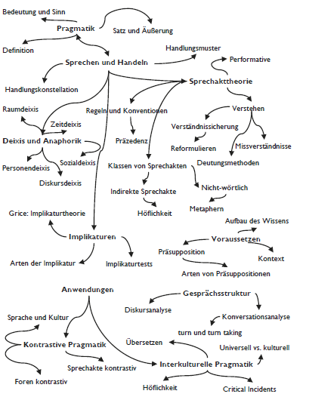
Forschungsfragen der Pragmatik
(Ehrhardt/Heringer, 2011:15)

